Slide 1
HotPower 지적사항
기존 Laptop & Desktop 연구와의 차이점
새로운 점을 찾을 수 없음
방향: 차이점을 찾음
Utilization: 상대적으로 Sensitive 하다고 생각
TLP: ISCA 논문에서 분석한 것과 동일 방법으로 분석
Scheduling: Top most application dominant

Slide 2
HotPower 지적사항
새로운 저전력 idea가 없음
CPU는 전력 소모에서 차지하는 비중이 약해짐
Screen & Radio
방향: idea를 계속 찾아보는 중

Slide 3
HotPower 지적사항
Power & Energy를 같이 고려할 것
논문의 자료가 모두 Power만 분석함
Energy 측면에서도 분석이 필요
일부 그래프에서 Voltage와 같은 세부 데이터 추가

Slide 4
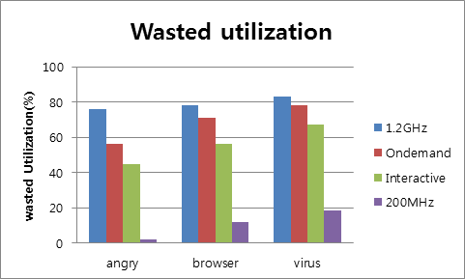
Wasted Utilization

